Slide 1


Je compose pour vous avec ma douce et fidèle amie
8 plantes et champignons bien particuliers
par Lande

Slide 2
Je compose pour vous avec ma douce et fidèle amie
8 plantes et champignons vraiment très particuliers que vous ne verrez pas dans votre jardin

Slide 3
Je compose pour vous avec ma douce et fidèle amie
La nature est fantastique mais offre parfois des choses assez déconcertantes voir même repoussantes.

Slide 4
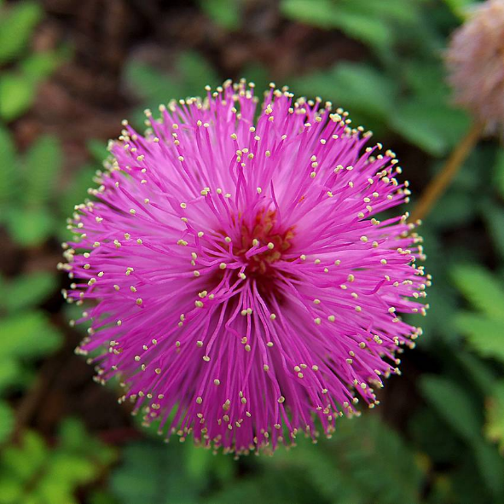
Je compose pour vous avec ma douce et fidèle amie
Le mimosa pudique (Mimosa pudica)

Slide 5
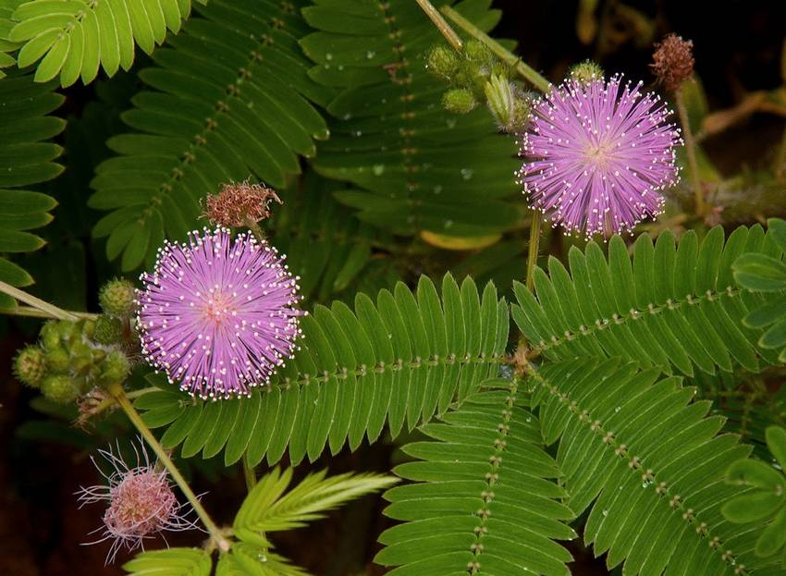
Je compose pour vous avec ma douce et fidèle amie
Les feuilles de cette plante se replient au moindre choc pour se protéger :

Slide 6
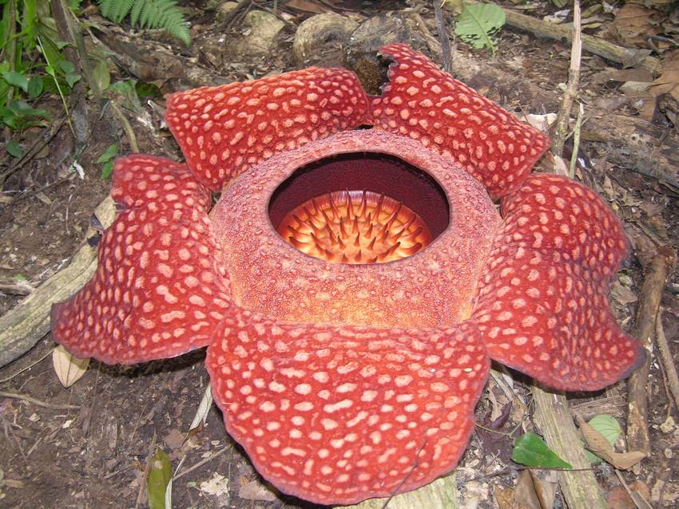
Je compose pour vous avec ma douce et fidèle amie
Rafflesia arnoldii

Slide 7
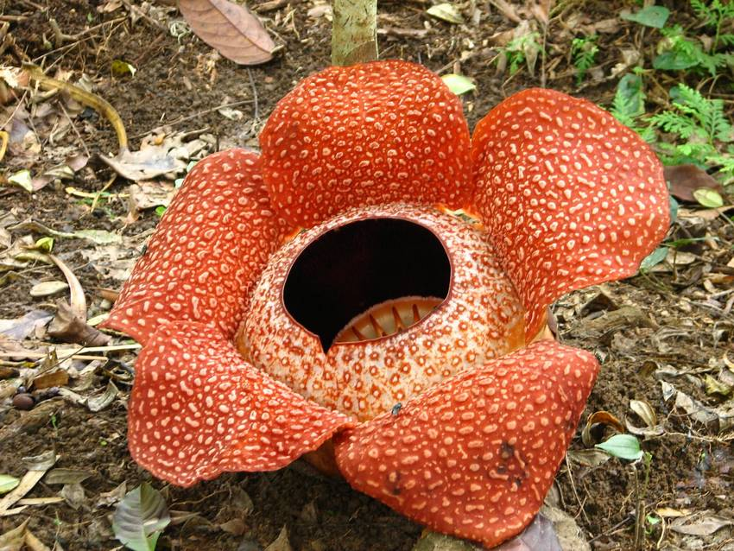
Je compose pour vous avec ma douce et fidèle amie
Une espèce de plantes parasites. Elle est célèbre pour être la plante possédant la plus grande vraie fleur au monde. Elle peut atteindre un mètre de diamètre et peser jusqu’à 10 kg. Elle dégage en revanche une odeur de viande en décomposition.

Slide 8
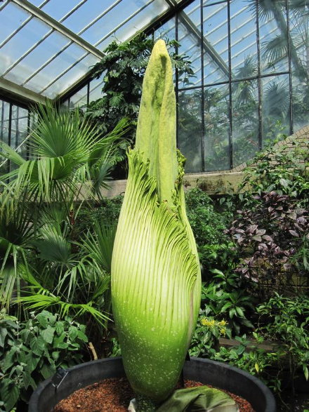
Je compose pour vous avec ma douce et fidèle amie
Le phallus de titan (Amorphophallus titanum)

Slide 9
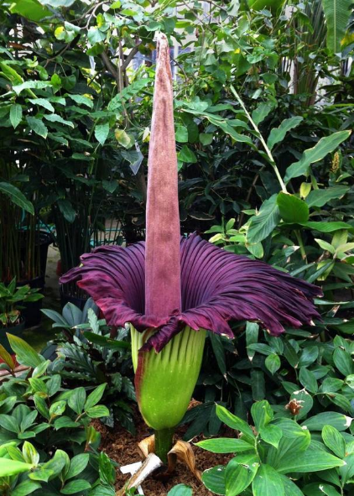
Je compose pour vous avec ma douce et fidèle amie

Slide 10
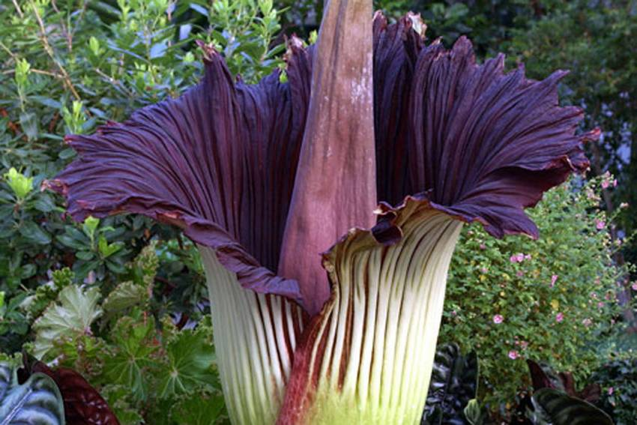
Je compose pour vous avec ma douce et fidèle amie
Derrière ce nom poétique se cache la plante dont l’inflorescence, c’est-à-dire la disposition des fleurs sur la tige, est la plus grande fleur au monde. A ne pas confondre avec la Rafflesia ci-dessus qui est la plus grande fleur simple au monde. Elle peut atteindre 3m de haut. Mais elle dégage une odeur pestilentielle elle aussi.

Slide 11
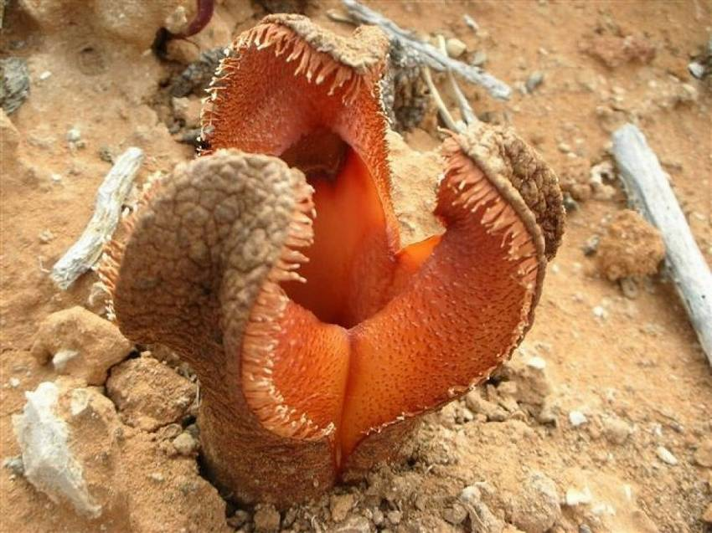
Je compose pour vous avec ma douce et fidèle amie
Hydnora africana

Slide 12
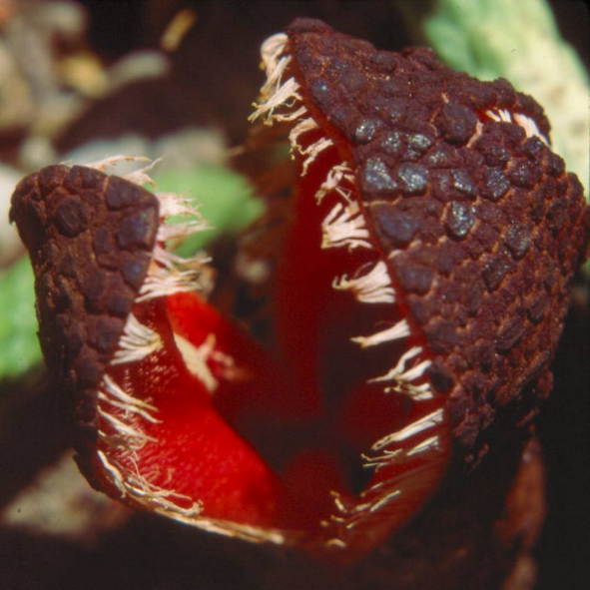
Je compose pour vous avec ma douce et fidèle amie
Cette sympathique plante pousse essentiellement sous terre. C’est simplement la fleur qui sort du sol. Et, chose incroyable, elle a une odeur d’excréments ! Oui les plantes ne sentent pas toutes la rose.

Slide 13
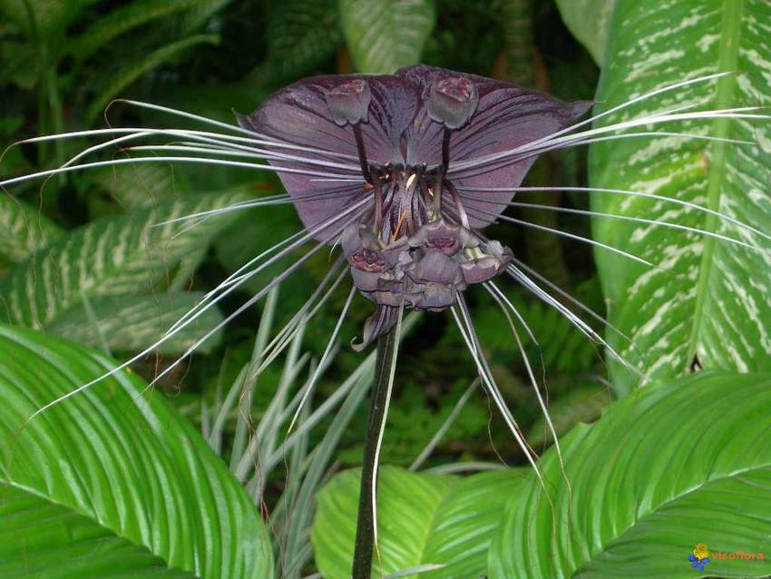
Je compose pour vous avec ma douce et fidèle amie
La fleur chauve-souris (Tacca chantrieri)

Slide 14
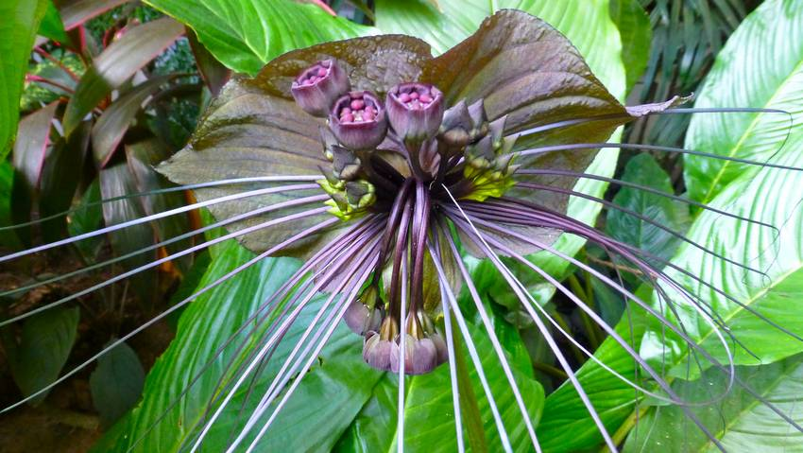
Je compose pour vous avec ma douce et fidèle amie
Ha ! Celle-ci est plutôt jolie et ne pue pas.

Slide 15
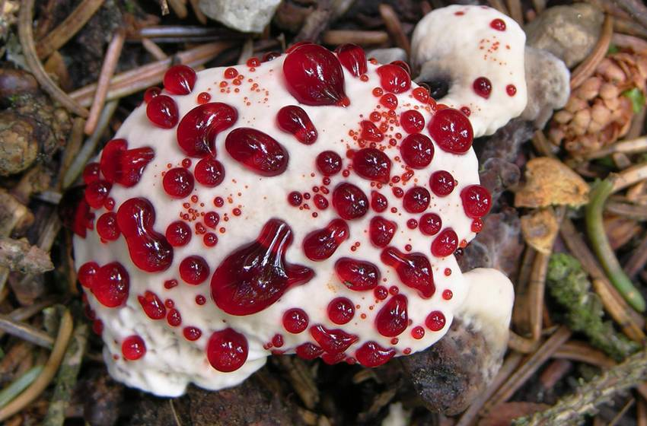
Je compose pour vous avec ma douce et fidèle amie
Hydnellum peckii

Slide 16
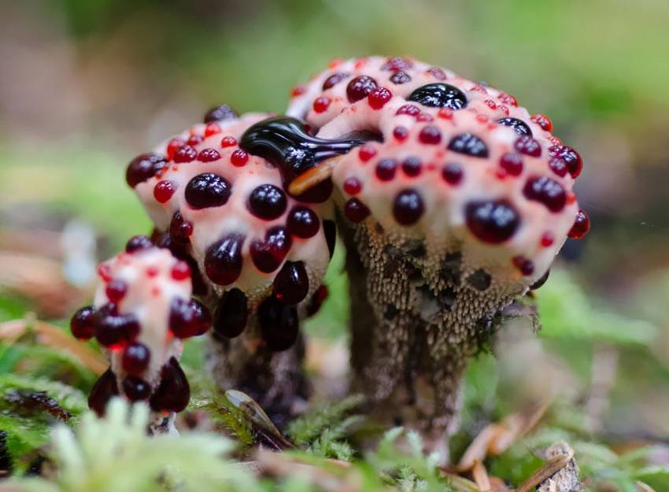
Je compose pour vous avec ma douce et fidèle amie
Cette espèce de guimauve recouverte de coulis de framboise est en fait un champignon. Non toxique, il n’en est pas moins non comestible. On l’appelle aussi the bleeding tooth fungus (Le champignon saignement de dent). Vous comprendrez pourquoi.

Slide 17
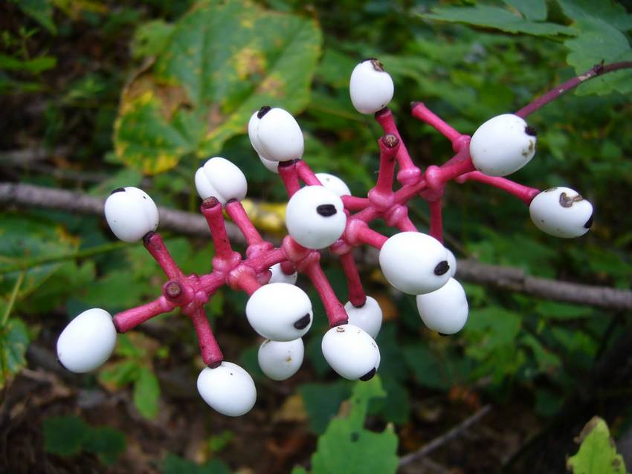
Je compose pour vous avec ma douce et fidèle amie
Actaea pachypoda (Doll’s Eye = Œil de poupée)

Slide 18
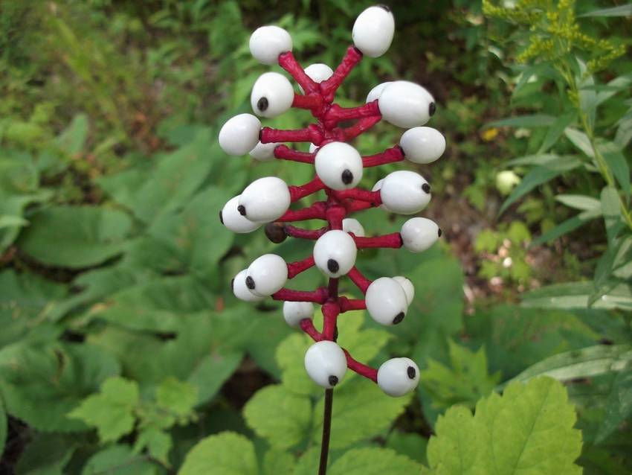
Je compose pour vous avec ma douce et fidèle amie
Vous saisirez vite pourquoi on lui a donné le nom d’œil de poupée. Comme des vrais yeux, il ne faut pas en manger car ceux-ci sont toxiques. Quoique les yeux de vos voisins ou collègues sont comestibles donc à choisir, ne vous trompez pas.

Slide 19
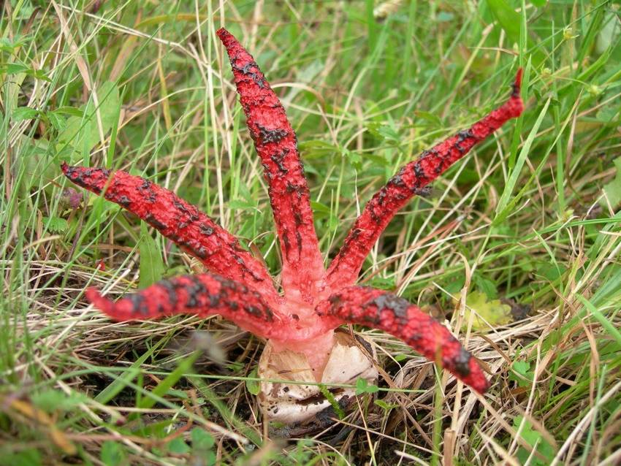
Je compose pour vous avec ma douce et fidèle amie
L’Anthurus d’Archer (Anthurus archeri)

Slide 20
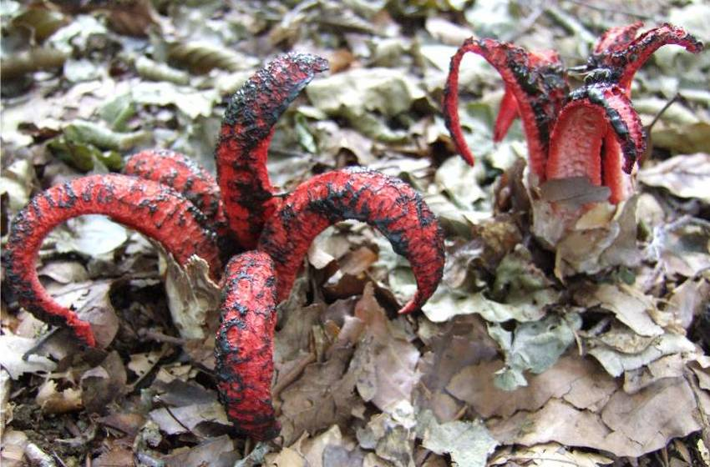
Je compose pour vous avec ma douce et fidèle amie
Ce champignon ressemble à un poulpe. Il pue et ne se mange pas. Mais bon qui aurait envie de manger ce truc?

Slide 21
Je compose pour vous avec ma douce et fidèle amie
C’était
8 plantes et champignons
par Lande

